Slide 1
生产实习答辩
18AI创新班 曾琳 袁乐 夏小鱼

Slide 2
1
深度学习与TensorFlow
CONTENTS
2
COVID-19 疫情的数据科学实践过程体验
3
农业大数据综合实训

Slide 3
1
TensorFlow 深度学习实战与提高

Slide 4
TensorFlow学习内容
了解深度学习与
TensorFlow
TensorFlow 编程基础
建立全连接神经网络的方法
卷积神经网络
循环神经网络

Slide 5
深度学习
深度学习是机器学习领域中一个新的研究方向，学习样本数据的内在规律和表示层次，学习过程中获得的信息对诸如文字，图像和声音等数据的解释有很大的帮助。
最终目标是让机器能够像人一样具有分析学习能力，能够识别文字、图像和声音等数据。 深度学习是一个复杂的机器学习算法，在语音和图像识别方面取得的效果，远远超过先前相关技术。
应用领域：搜索技术，数据挖掘，机器学习，机器翻译，自然语言处理，多媒体学习，语音，推荐和个性化技术，以及其他相关领域。

Slide 6
tensorflow
TensorFlow是一个基于数据流编程的符号数学系统，被广泛应用于各类机器学习算法的编程实现，
拥有多层级结构，可部署于各类服务器、PC终端和网页并支持GPU和TPU高性能数值计算
TensorFlow在数据流编程下运行，使用数据流图（tf.Graph）表示计算指令间的依赖关系，随后依据图创建会话（tf.Session）并运行图的各个部分。

Slide 7
tensorflow
使用tf.Session( )构建数据流图
使用sess.run( ) 运行数据流图中的一个Operation
构建计算图
创建session
利用传入的数据进行计算

Slide 8
tensorflow编程基础
张量是TensorFlow的核心数据单位，在本质上是一个任意维的数组。可用的张量类型包括常数、变量、张量占位符和稀疏张量
变量（tf.Variable）是可以通过操作改变取值的特殊张量，变量必须先初始化后才可使用
模型优化工具（Model Optimization Toolkit）对模型的尺度、响应时间和计算开销进行优化

Slide 9
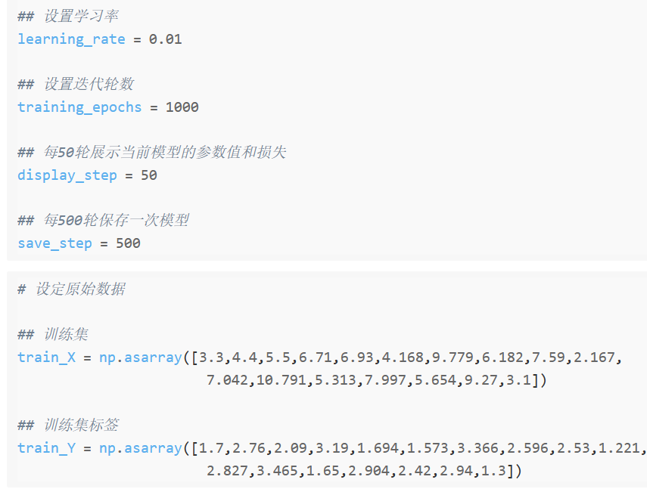
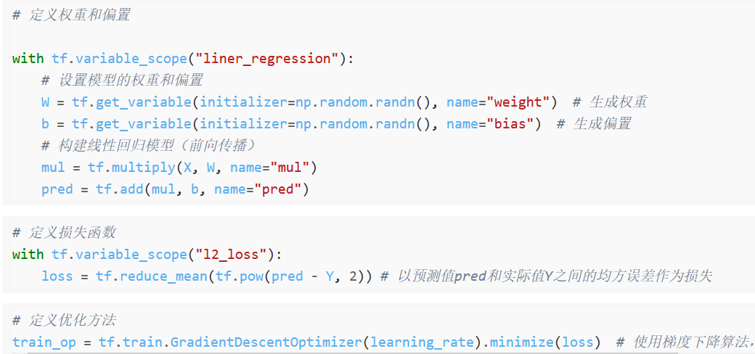
TensorFlow编程基础——实现线性回归

Slide 10
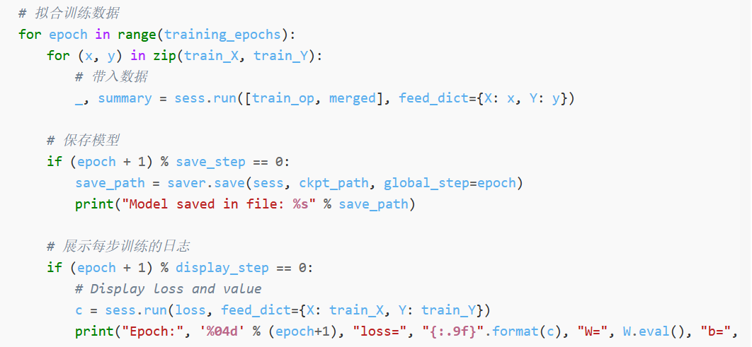
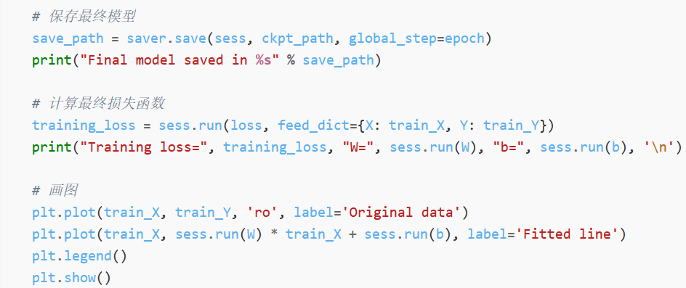
TensorFlow编程基础——实现线性回归

Slide 11
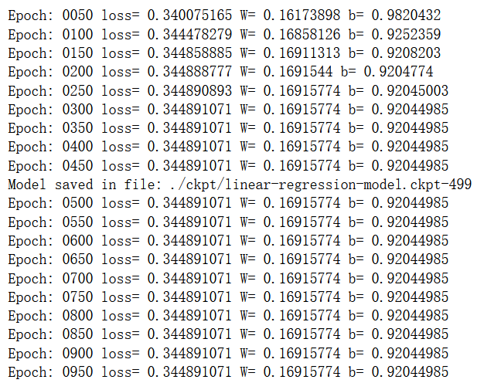
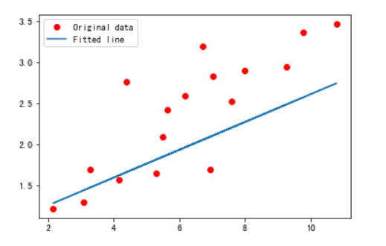
TensorFlow编程基础——实现线性回归

Slide 12
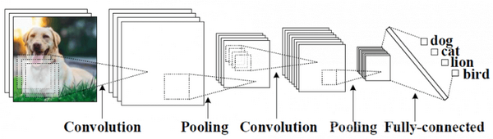
卷积神经网络
卷积神经网络的基本组成
卷积层：提取特征，形成特征图
池化层：压缩特征图，减少计算复杂度，提取主要特征
全连接层：连接所有的特征，将输出值传给分类器（Softmax）

Slide 13
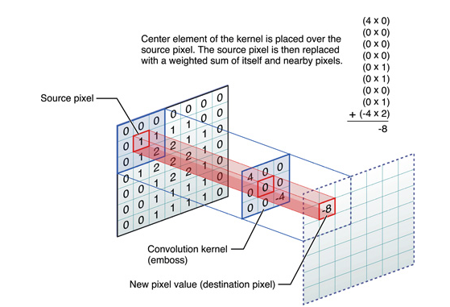
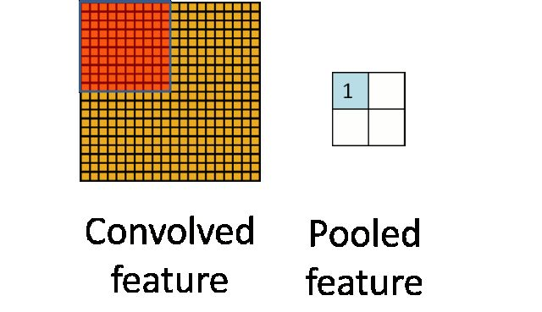

卷积操作、池化操作
常见的池化层有最大值池化，均值池化，随机池化等
池化层的作用包括特征不变性、特征降维、防止过拟合等

Slide 14
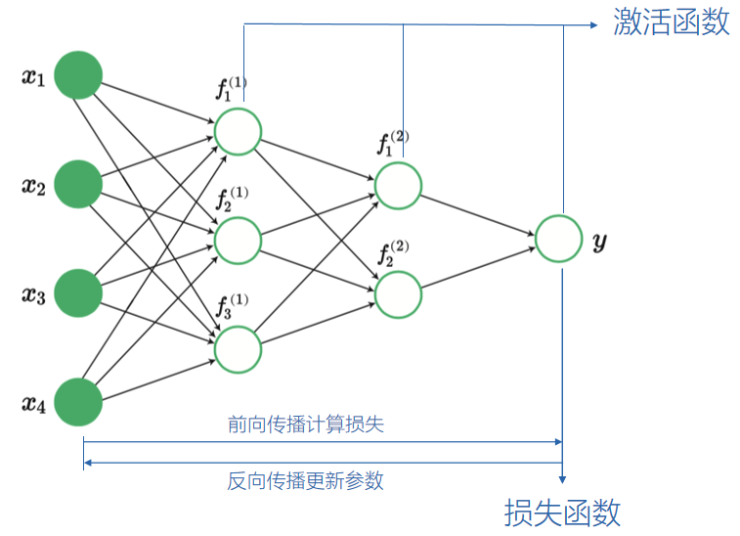
全连接网络
激活函数在线性模型的基础上加入非线性因素
常见的激活函数包括：
阈值激活函数
Sigmoid函数
Softmax函数

Slide 15
循环神经网络
优点在于其应用的多样性，RNNs可用于将输入映射到不同类型、长度的输出，并根据实际应用进行泛化，例如：
情感分析(Sentiment Classification)
把一条推文分为正负两种情绪，输入是任意长度的推文，输出是固定的长度和类型
图像标注(Image Captioning)
假设要得到一张图片的文本描述，输入是单一的图像，输出是一系列单词
语言翻译(Language Translation)
假设将英文翻译为法语，每种语言都有自己的语义，对同一句话有不同的长度，因此，这里的输入和输出是不同长度的

Slide 16
心得体会
我主要学会了 TensorFlow 编程基础、图像处理基础、全连接网络、卷积神经网络、
经典 CNN 模型、全卷积网络与图像分割、循环神经网络等理论课程内容。
通过实际的代码和案例，了解 TensorFlow 的整体框架和使用流程，更加直观的感受深度学习 TensorFlow 的主要功能，同时学习理解了 TensorFlow 数据处理全流程。
通过团队项目实践，我学习了解大数据项目规范的一般开发过程，提高专业技能的综合应
用能力； 包括使用Python 爬虫 ，Pandas 数据分析，利用pyecharts 和 Matplotlib 可视化，Scipy 数据建模 ，初步了解SIR 模型，图和网络。
第一次从真实项目中去实践和锻炼，将稀有的完整的实际工程项目拆解成模块进行教学和训练，对于编码能力有了很大的提升。
对于一个需要解决的问题，首先将其抽象成机器学习的问题，这个过程类似数学建模，目标问题到底是一个什么问题，分类，回归还是聚类问题，要达到的目标是什么，对准确率的要求等。其次、明确该项目可以获取哪些数据，大概有多少样本，多少个特征，训练的时候内存占用量，考虑对特征数据做处理和选择，包括特征筛选，数据清晰，归一化 ，缺失值处理......,然后利用特征选择的方法。然后就是模型选择、训练与调优，根据样本大小特征选择相应模型，对参数进行调优，随后还需要模型诊断等进一步提高预测效果。

Slide 17
2
第二阶段
COVID-19 疫情的数据科学实践过程体验

Slide 18
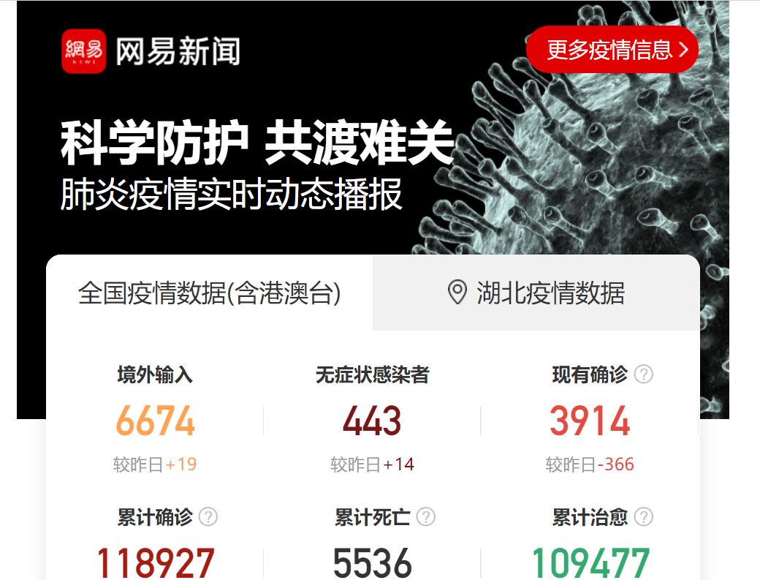
1.Python疫情数据爬取
爬虫的简单了解
网页有大量的数据和信息
网络爬虫的主要对象是网站
网络爬虫的主要工作就是如何从网站上爬取有价值的不同类型的信息
简单的说，爬虫就是通过访问网页，让计算机自动地获取信息

Slide 19
1.Python疫情数据爬取
URL
URL就是网址，是Internet上描述信息资源的字符串，互联网上的每个文件都有一个唯一的URL
爬虫最主要的处理对象就是URL，它根据URL地址取得所需要的文件内容，然后对它进行进一步的处理

Slide 20
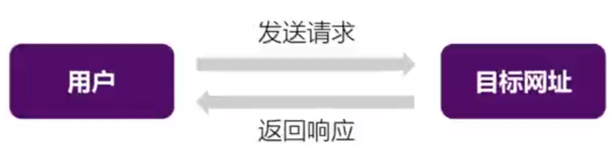
1.Python疫情数据爬取
爬虫主要的过程
常见的请求方法有：
GET，POST，PUT,DELETE,HEAD,OPTIONS,TRACE等

Slide 21
1.Python疫情数据爬取
Requests库
Requests是爬虫中常用的库
使用Requests进行GET请求

Slide 22
1.Python疫情数据爬取
主要任务
（1）实时数据爬取
----全国各省实时数据爬取
----世界各国实时数据爬取
（2）历史数据爬取
----全国历史数据爬取
----全国各省历史数据爬取
----世界各国历史数据爬取

Slide 23
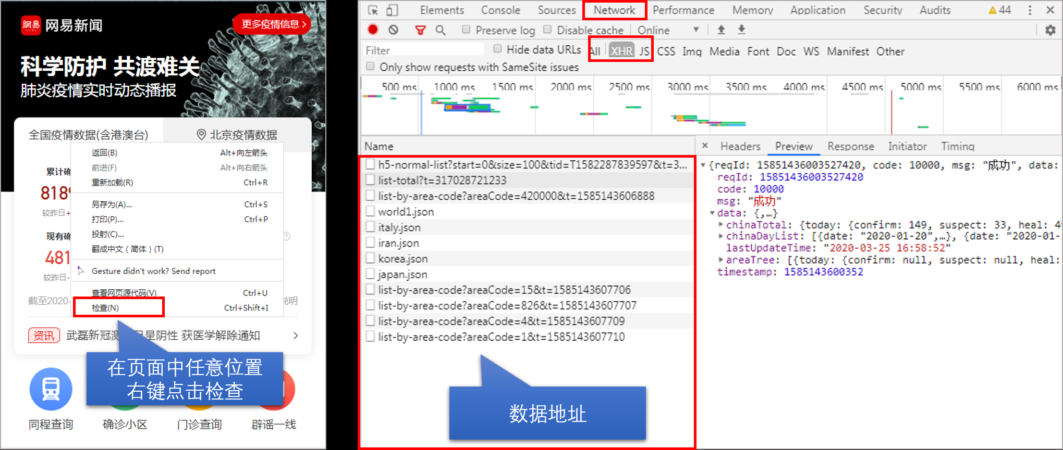
1.Python疫情数据爬取
基于网易的实时播报平台寻找数据，在网页的检查页面内找到的数据源，基于这些地址进行爬取。

Slide 24
1.Python疫情数据爬取
疫情数据爬取中需要注意的一些问题
（1）爬取后的内容是一个几十万长度的字符串，由于字符串格式不方便进行分析，并且在网页预览中发现数据为类似字典的json格式，所以将其转为json格式。
（2）当数据中嵌套着字典时，不能将其直接生成DataFrame

Slide 25
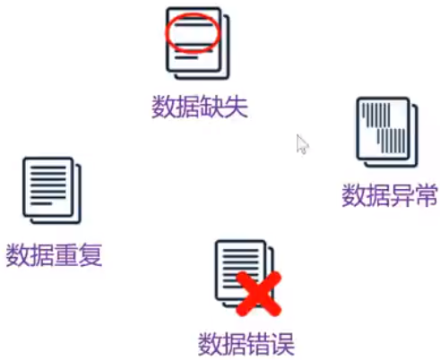
2.Pandas疫情探索性分析
探索性数据分析是数据分析过程的第一步
主要是对数据进行清洗、描述（描述统计量，图表），查看数据分布，比较数据之间的关系
数据清洗主要解决以下几个问题：

Slide 26
2.Pandas疫情探索性分析
Pandas工具介绍
Pandas构造于Numpy基础之上
提供了复杂精细的索引功能
Pandas包含了Series（序列）和DataFrame（数据框或数据帧）两种最为常用的数据结构类型

Slide 27
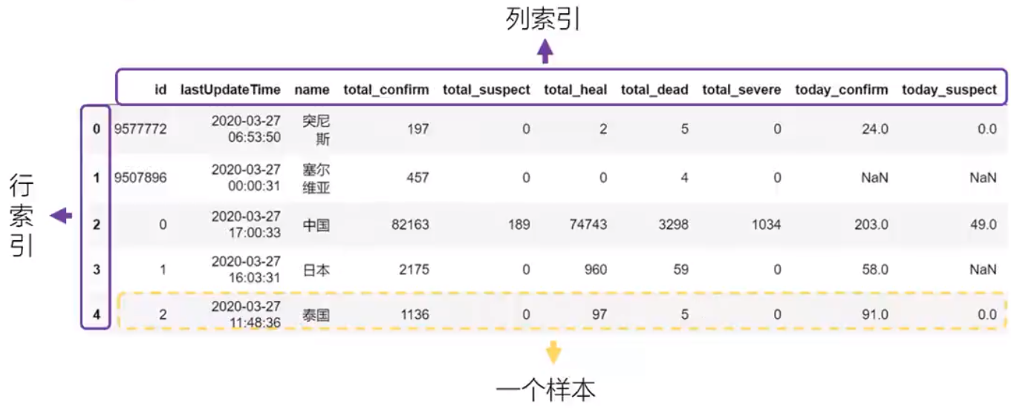
2.Pandas疫情探索性分析
DataFrame结构
DataFrame数据结构是一种二维的结构，如一个DataFrame对象中的前三行数据：

Slide 28
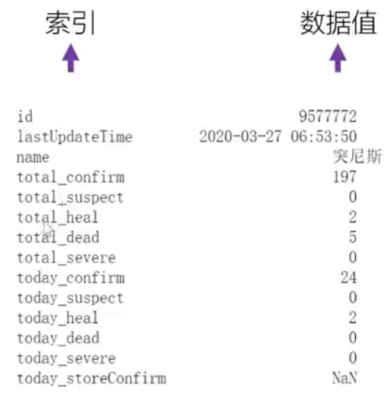
2.Pandas疫情探索性分析
Series结构
Series是带索引的一维数组
Series对象的两个重要的属性：index（索引）和values（数据值）
DataFrame的任意一行或者一列就是一个Series对象

Slide 29
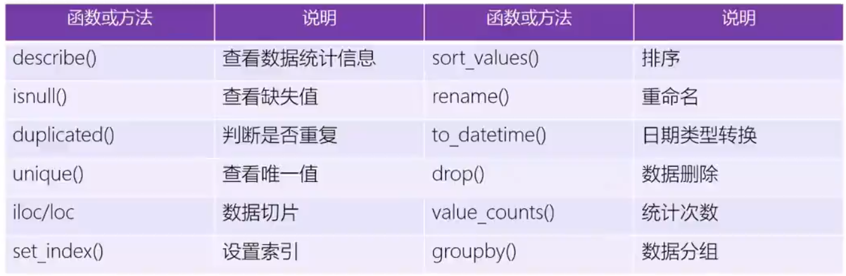
2.Pandas疫情探索性分析
Pandas中的常用方法

Slide 30
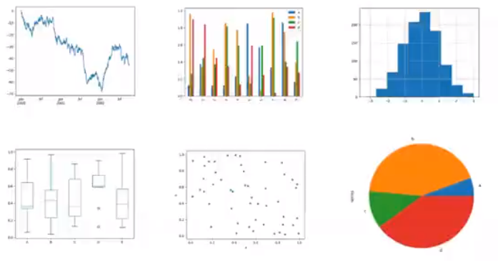
2.Pandas疫情探索性分析
Pandas可视化
Matplotlib是Python的一个2D绘图库，适合交互式绘图
Pandas的绘图方法封装了Matplotlib的pyplot模块，通常Pandas绘图需要结合Matplotlib库中的方法一起使用
data.plot(kind='bar')
data.plot.bar()

Slide 31
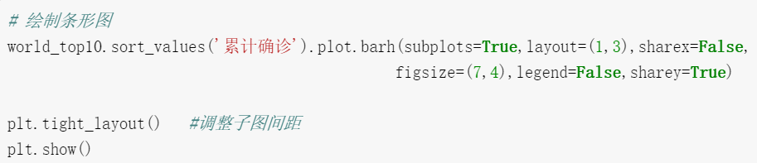
2.Pandas疫情探索性分析
世界各国实时数据探索性分析
(1) 查看数据基本信息,观察有无缺失值（使用isnull()函数查看缺失值，并结合sum()函数计算缺失值比例）
(2) 进行缺失值处理
(3) 计算病死率并降序排序（sort_values()函数）
(4) 利用可视化方法进行分析

Slide 32
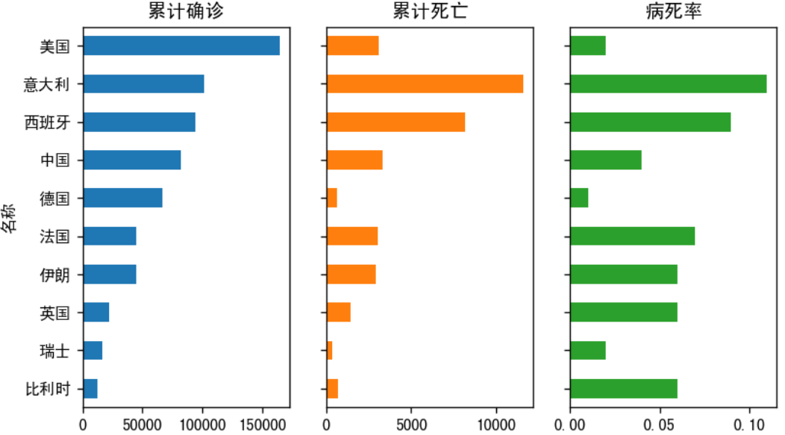
2.Pandas疫情探索性分析
世界各国实时数据探索性分析
由图可知，美国累计确诊病例已远远高于其他国家，意大利、西班牙人数也相对较高。然而，累计确诊人数最高的美国病死率却相对较低，其中一个原因就是美国的医疗资源丰富。

Slide 33
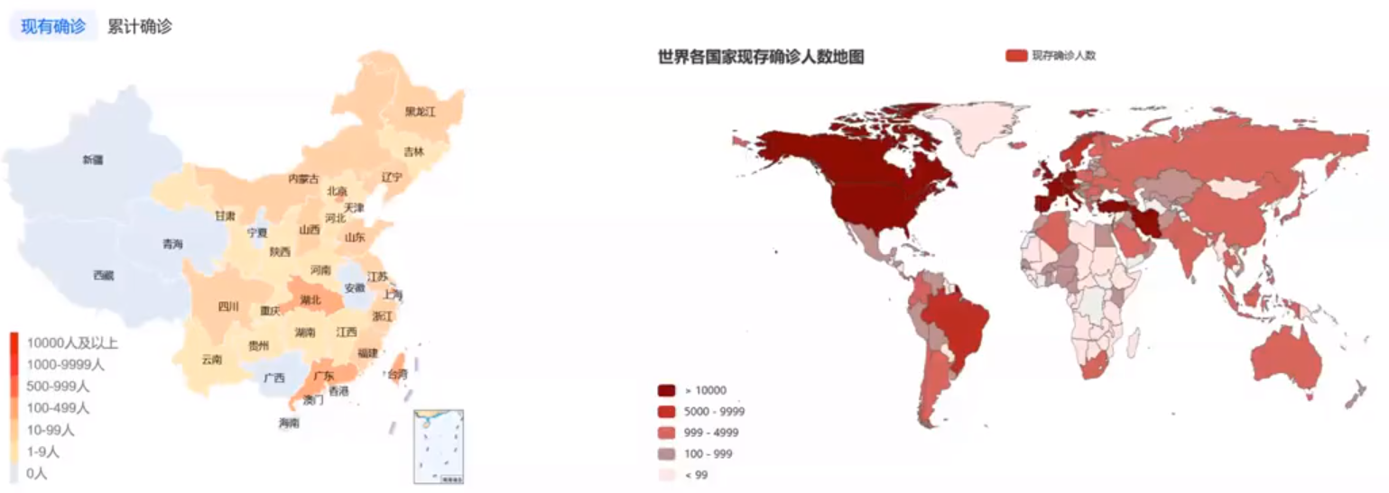
3.Python疫情数据可视化
颜色地图
将国家或地区的数值信息映射到地图上，通过颜色变化来表示数值的大小或范围
适合带有地理位置信息的数据的展现
和地图相结合，直观显示数据的地理分布，通过颜色深浅容易判断数值的大小

Slide 34
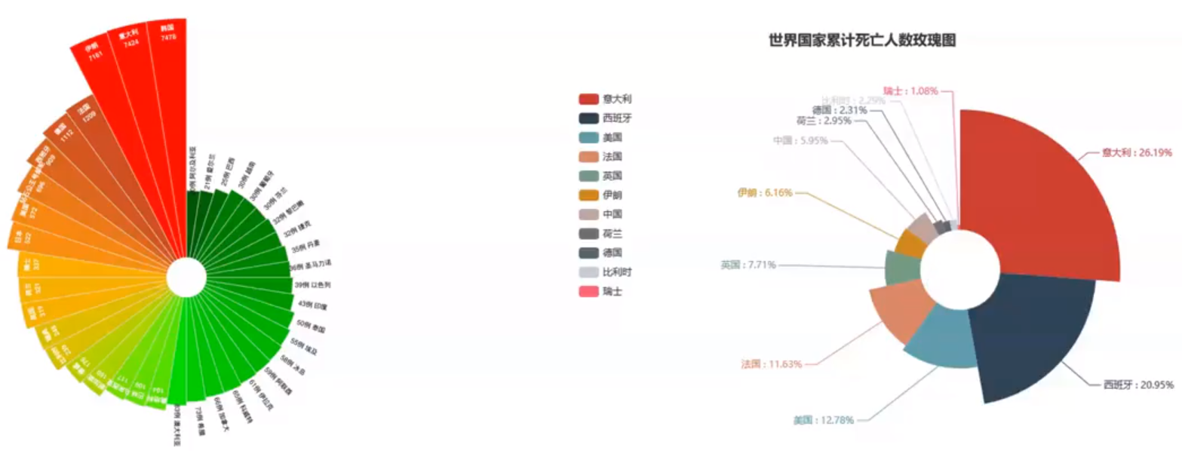
3.Python疫情数据可视化
玫瑰图
与饼状图类似，各个扇形的半径和角度都不同，角度表示占比大小，半径表示数值大小
适用于二维数据，直观表示数据中各部分在总体中的占比以及数值大小对比情况

Slide 35
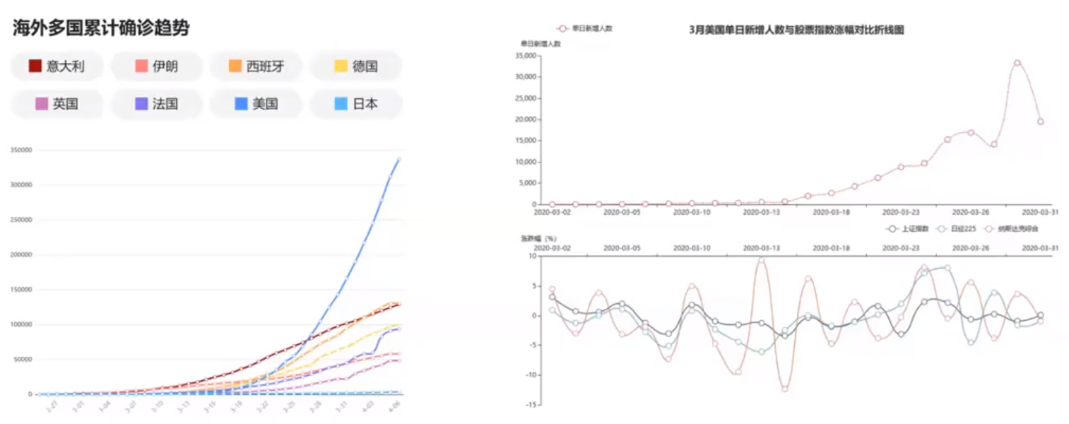
3.Python疫情数据可视化
折线图
用于显示数据在一个连续的时间间隔或跨度上的变化
可以较好展现沿某个维度的变化趋势，也可以比较多组数据在同一维度上的趋势

Slide 36
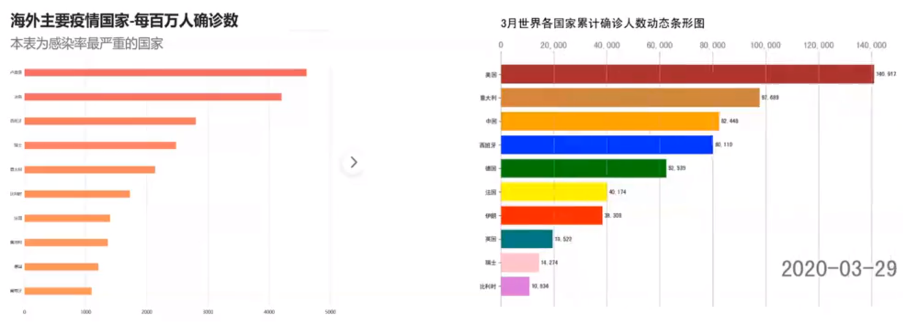
3.Python疫情数据可视化
动态条形图
由一些长度不等的横向长方形组成，以长方形的长度来表示数据
展示数据的分布，易于比较各组数据之间的差别
可以按照时间序列动态展示数据的变化

Slide 37
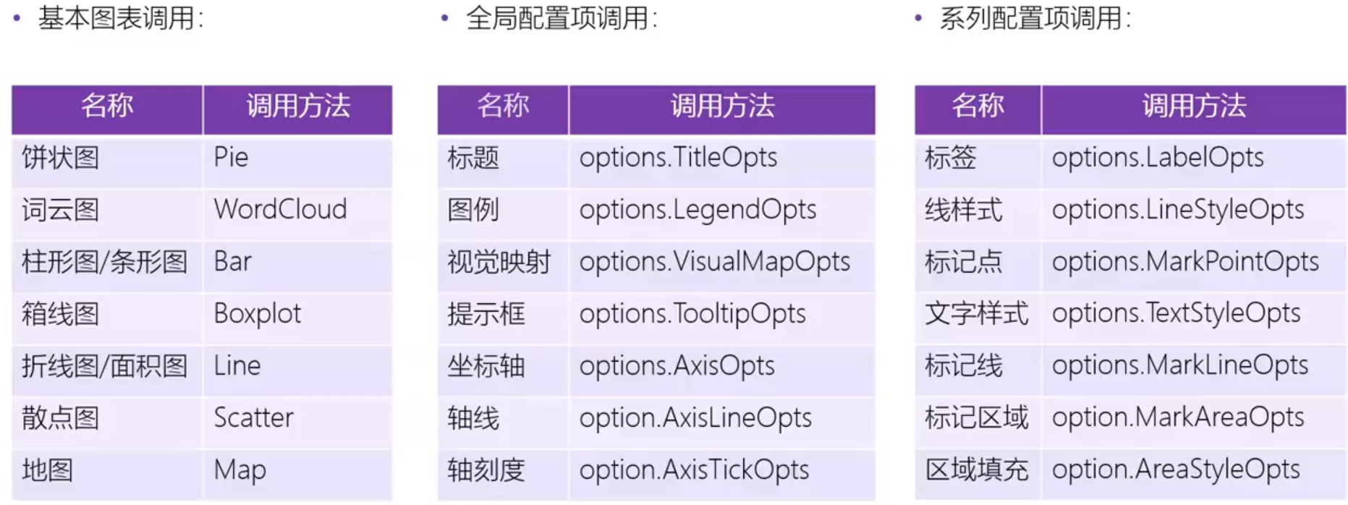
3.Python疫情数据可视化
pyecharts模块
Echarts是一个由百度开源的数据可视化库，具有良好的交互性，精巧的图表设计
pyecharts是Echarts的Python接口

Slide 38
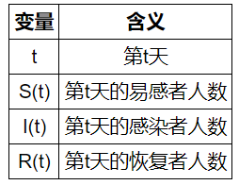
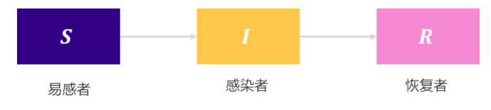
4.Scipy疫情数据建模分析
SIR模型
SIR模型是最经典的传染病模型之一，主要用来预测疫情发生后不同时刻的未感染人数、感染人数和康复人数。
在疫情发生时，随着感染者在一定区域范围内的移动，与未感染者接触，就会将未感染者感染为感染者。同时，感染者也会不断康复，最终变为康复者。康复者因为身体内有了抗体以后就不会再被感染了。

Slide 39
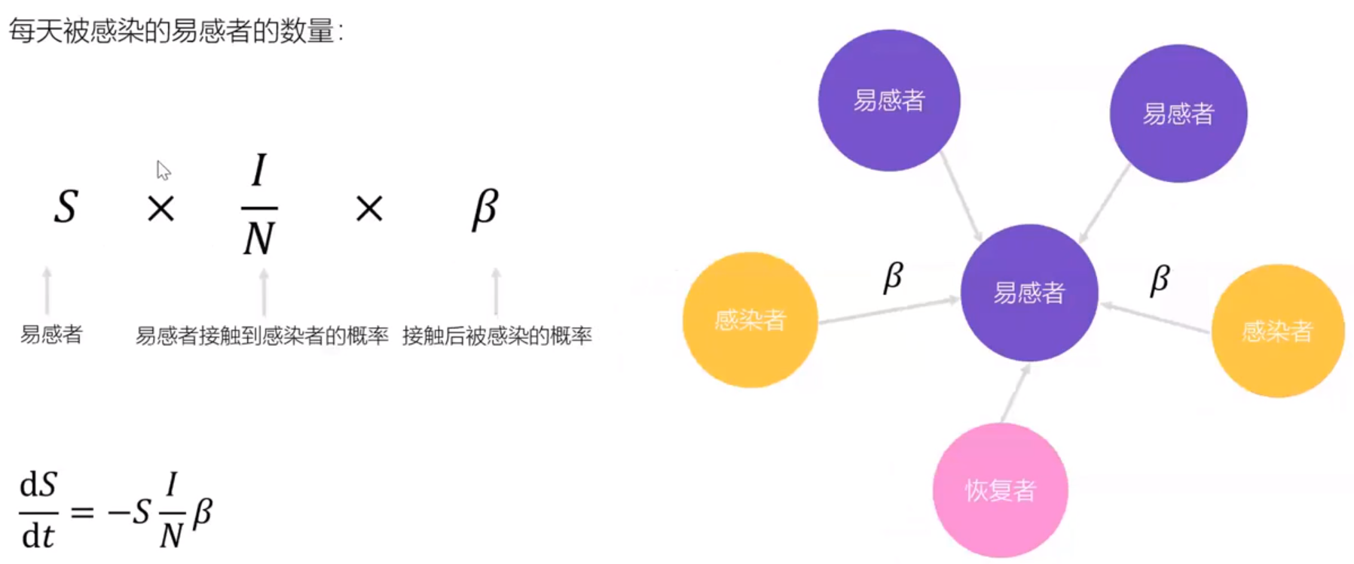
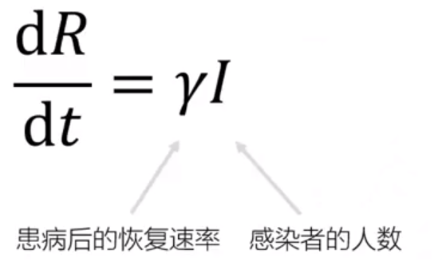
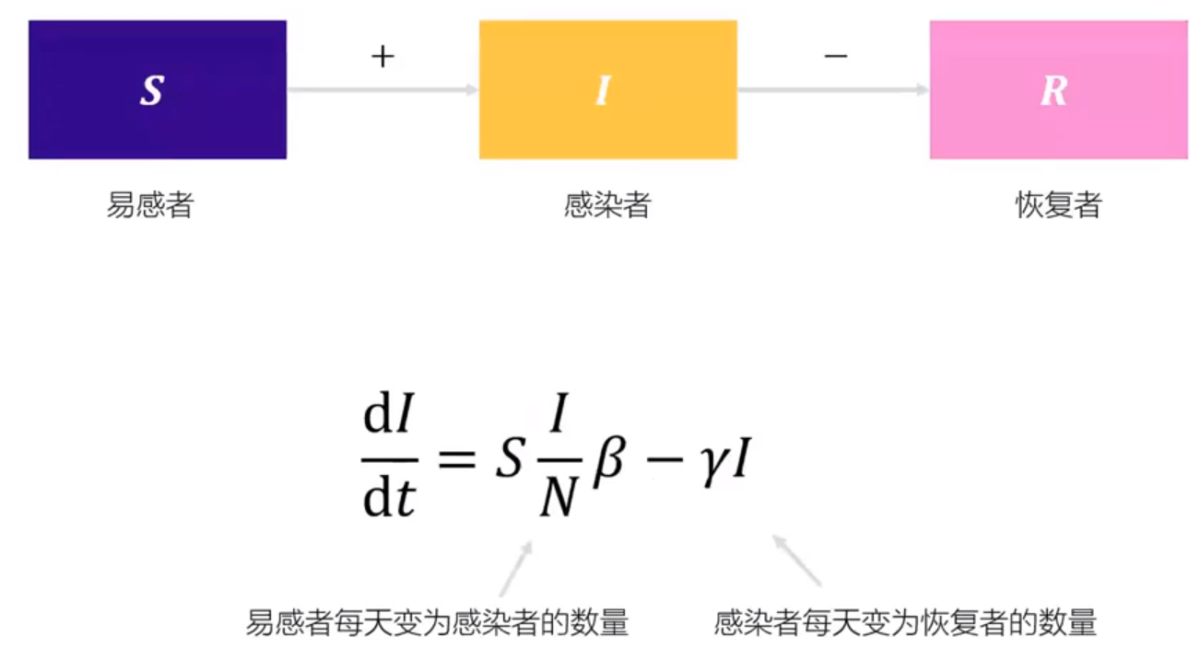
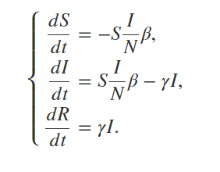
4.Scipy疫情数据建模分析
SIR模型

Slide 40
4.Scipy疫情数据建模分析
odeint()函数介绍
odeint()函数是Scipy库中一个数值求解微分方程的函数
odeint()函数主要包含的参数：
func：微分方程函数
y0：微分方程初值
t：函数的自变量
args：主要的参数
solution = odeint(func，y0，t，args)

Slide 41
4.Scipy疫情数据建模分析
运用湖北省疫情数据建立SIR模型
（1）定义函数的名称为SIR
（2）设置初始值以及时间跨度
（3）求微分方程组的解（用odeint()函数）
（4）绘制真实的疫情数据与估计疫情数据的对比图
（5）调整参数的大小，观察疫情的峰值

Slide 42
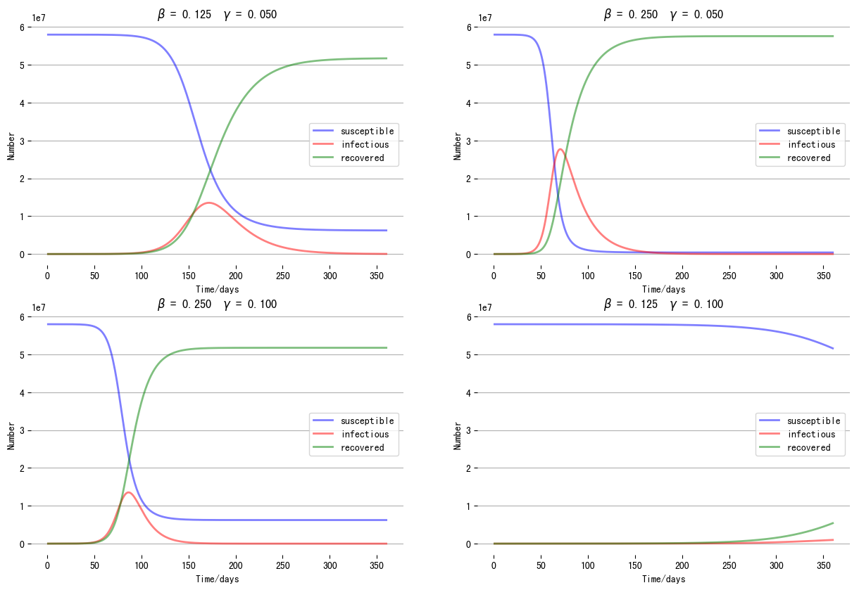
4.Scipy疫情数据建模分析
调整两个参数后疫情峰值图
在这4副图中，随着 β值和γ值的变化，我们对湖北省疫情形势的估计也不同。疫情峰值受 β/γ 值的影响。

Slide 43
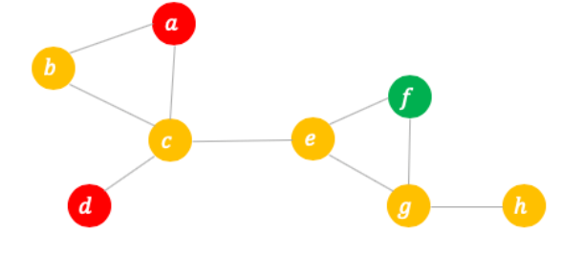
5.人群接触网络中的SIR疫情模拟
网络中的SIR模型
在 SIR 模型中，假设人之间是随机接触的。如果人之间的接触关系不是随机的，而是形成了一个接触网络。那么在这个网络中，每个人接触到感染者的概率不再相等，而与他在网络中的位置相关。
在传统的 SIR 模型中，每个易感者接触到感染者的概率一样，为 I/N=2/8=0.25 。然而，从上图显示的网络中，我们可以很直观地看到， c 接触到感染者的概率远远大于 h ，因此其染病的概率也会高一些。

Slide 44
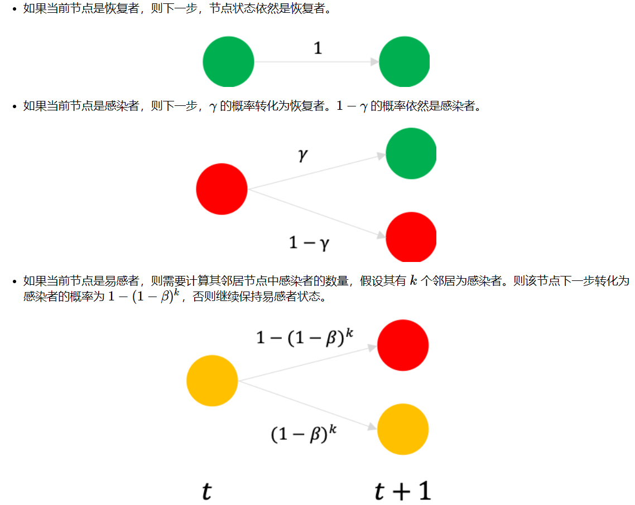
5.人群接触网络中的SIR疫情模拟
网络中的SIR模型

Slide 45
5.人群接触网络中的SIR疫情模拟
生成无标度网络进行 SIR 疫情模拟
（1）使用 NetworkX 生成无标度网络（barabasi_albert_graph 函数实现了 BA 模型生成无标度网络。）
（2）实现一个节点的状态的更新（使用节点状态模拟更新函数 updateNodeState）
（3）实现一个整个网络的状态的更新（遍历图中节点，每一个节点状态进行更新）
（4）节点状态的初始化和 SIR 模型的参数 β 和 γ 的初始化。
（5）SIR 模型的模拟

Slide 46
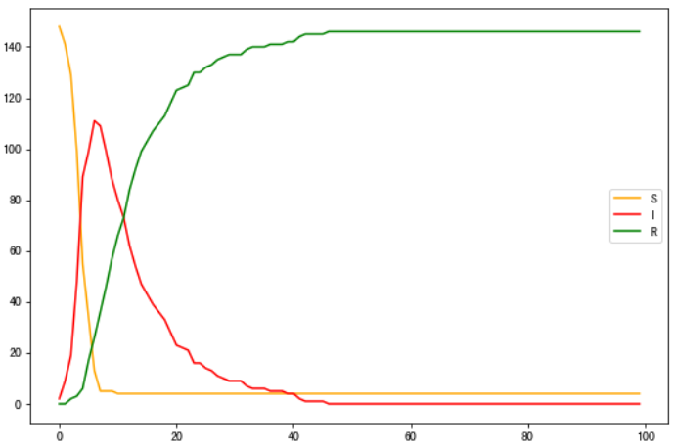
5.人群接触网络中的SIR疫情模拟
生成无标度网络进行 SIR 疫情模拟
可以看到，在网络中，疫情发展更为迅猛，最高峰的感染人数也远远高于传统 SIR 模型的模拟结果。

Slide 47
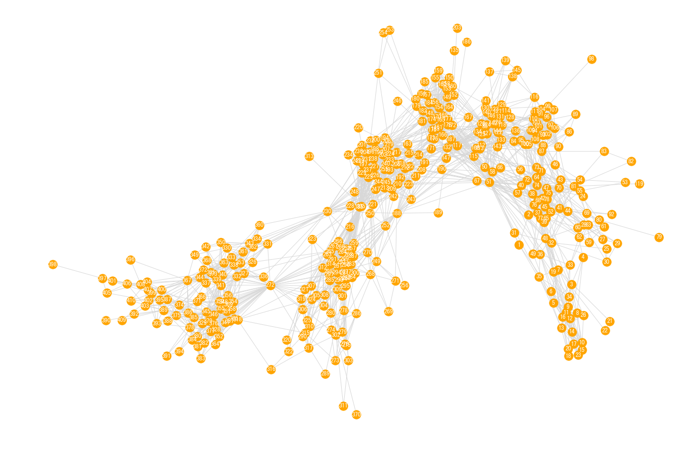
5.人群接触网络中的SIR疫情模拟
真实人群网络中的 SIR 疫情模拟
使用 NetworkX 的 read_edgelist 函数加载网络，并简单可视化。

Slide 48
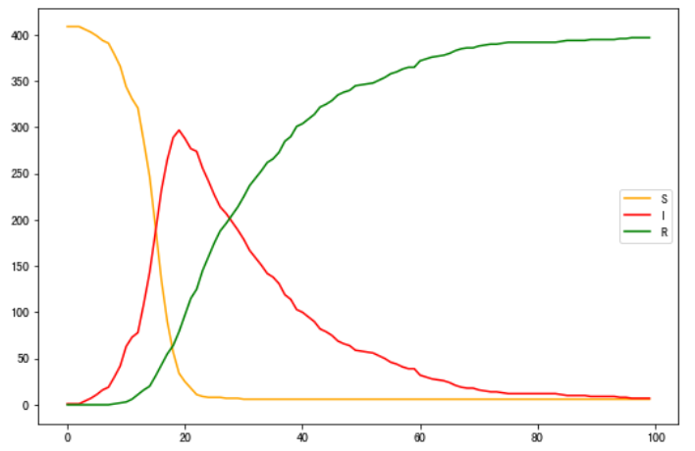
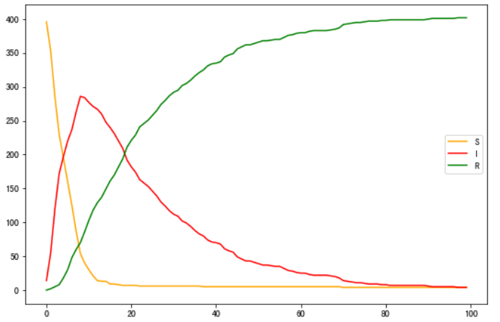
5.人群接触网络中的SIR疫情模拟
真实人群网络中的 SIR 疫情模拟
左图：选择最上图中左边的 397 号节点作为种子节点，观看疫情的变化。
右图：选取 272 号节点作为种子节点，观察疫情发展。
观察上述两个图中疫情高峰到来的时间，可以看到网络中重要的节点可以更快地传播疾病。

Slide 49
3
第三阶段
农业大数据综合实训

Slide 50
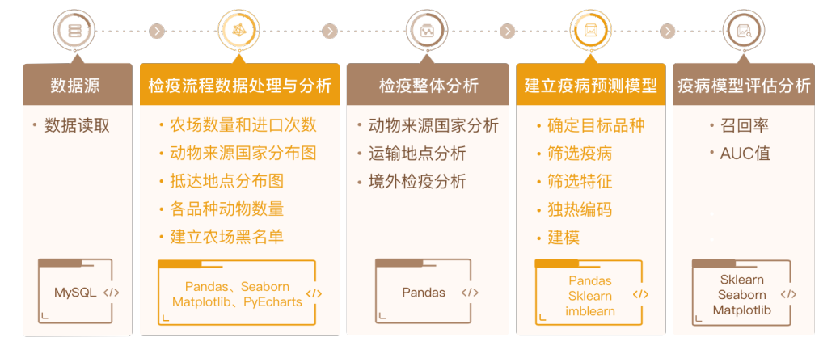
项目流程图

Slide 51
1.检疫流程数据处理与分析
进口动物可能会携带一些疾病， 这些疾病会对社会公众的健康产生非常严重的影响。因此， 相关部门对每一批进口动物都会进行严格的动物检疫。 近些年来， 随着大数据和人工智能技术的快速发展， 可以借助海量数
据对动物检疫流程进行更加精准的分析。

Slide 52
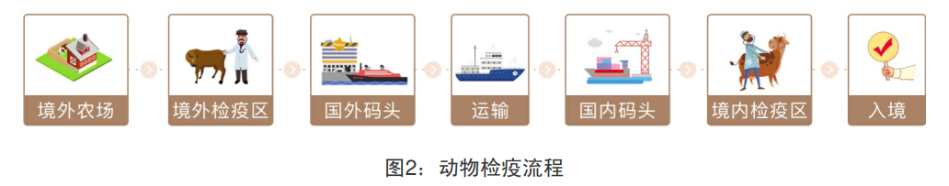
1.检疫流程数据处理与分析
动物检疫流程：
每个环节都存储着对应的数据， 并存放在各自的数据库。

Slide 53
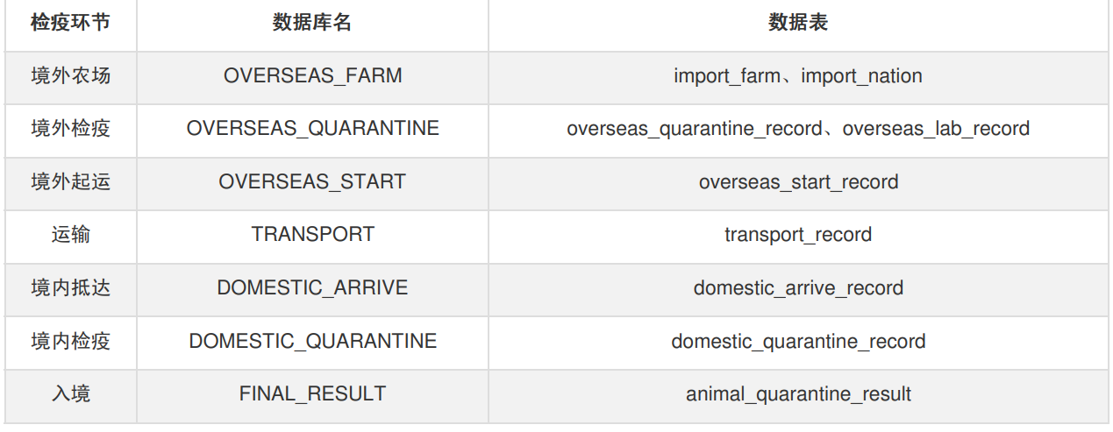
1.检疫流程数据处理与分析
转换数据格式：
原始数据存放在MySQL数据库中，首先需要从数据库中读取数据，在完成数据读取后进行转换。
由于上一节中从数据库导出的数据是嵌套元组， 为了便于后续分析， 需要使用Python中的Pandas库将数据格式转换为DataFrame。 DataFrame是Pandas中常用的二维数据结构。
由于嵌套元组无法直接转换为DataFrame，所以先使用list()函数将其转换为列表，然后再转换为DataFrame， 且在转换时需要设置数据的列名， 具体方法为: data=pd.DataFrame( list(data_original) ,columns=columns_name)data_original : 需要转换的数据。 columns_name :每一列的名称， 列表形式 。

Slide 54
1.检疫流程数据处理与分析
主要任务
----境外农场环节分析 ----境外检疫环节分析
----境外起运环节分析 ----运输环节分析
----境内抵达环节分析 ----境内检疫环节分析
----入境结果环节分析

Slide 55
2.整体分析
主要任务：
前边已经对单个的检疫环节有所了解，由于单独对一个检疫环节进行分析能够获得的信息有限，所以需要结合多个检疫环节的数据进行深入的分析，本环节将进行表连接，连接数据后再进行分析。
首先计算各国家疫病率，然后分析每个动物品种的来源国家。

Slide 56
2.整体分析
主要任务
---- 动物来源国分析
----动物起运地点分析和抵达地点分析
----境外检疫分析
结果分析
结果发现，不同抵达地点的疫病率也存在较大差异，整体疫病率范围是0%-27%。
例如上海、长春、沈阳三个城市的疫病率为零，而哈尔滨的疫病率高达27%。 疫病率高的抵达地点最容易爆发疫病，因此需要对疫病率高的抵达地点采取更严格的防疫措施。
结果发现，每种动物的抵达地点不同，牛会运送到绝大部分城市。结合前一节的各抵达地点的疫病率可以发现，疫病率为零的几个抵达地点都没有牛运送过去 所以总体中牛的疫病率可能比较高。

Slide 57
2.整体分析
多表连接
多表连接语句:SQL对一条SELECT语句中可以连接的表的数目没有限制， 创建连接的基本规则也相同，
首先列出所有表， 然后定义表之间的关系， 具体语法为: SELECT target FROM table_1,table_2,table_3
WHERE table_1.col_1=table_2.col_2AND table_2.col_2=table_3.col_3AND
table_1.col_1=table_3.col_3 target是从被连接的几张表中提取出的字段。 table_1 ,table_2和table_3是需要连接的表。
col_1.col_2和col_3为多表连接时依赖的字段。

Slide 58
3.构建疫病预测模型
----筛选动物品种
----确定目标疫病
----疫病标签数据保存
----运输环节分析
----预测模型指标构建
----特征独热编码
----牛传染性鼻气管炎预测模型构建
----牛地方流行性白血病预测模型构建
构建疫病预测模型， 数据中有四个品种分别是猪、 马、 牛、 羊， 本项目选出疫病率最高的动物品种作为目标品种， 然后在目标品种的所有疫病中选出患病数量最高的两种疫病作为目标疫病构建预测模型。

Slide 59
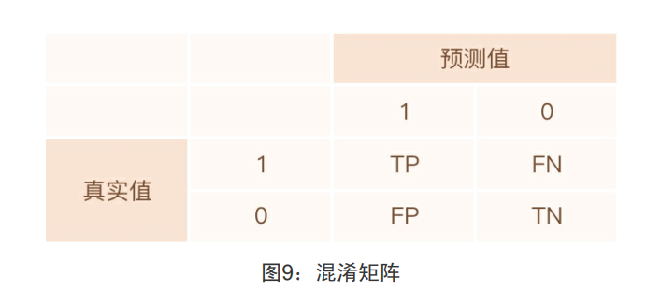
4.动物疫病预测模型效果评估
动物疫病预测模型评价指标介绍
动物疫病预测是一个二分类问题， 即动物患有某种病或不患有某种病， 因此本项目中将使用混淆矩阵和AUC值评估模型效果， 并绘制每个模型的ROC曲线。
在疫病预测中， 通常关注患病的个体， 用1表示患病即正例， 0则表示不患病即负例。
TP : 表示真实值为1且预测值为1的数据， 即真正例。
FN : 表示真实值为1但预测值为0的数据， 即假负例。
FP : 表示真实值为0且预测值为1的数据， 即假正例。
TN : 表示真实值为0且预测值为0的数据， 即真负例。

Slide 60
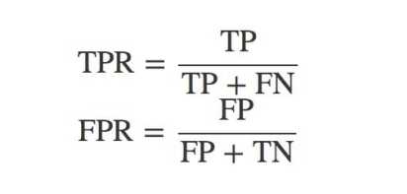
4.动物疫病预测模型效果评估
ROC曲线和AUC值：
ROC曲线全称为受试者工作特征曲线(Receiver Operating Characteristic Curve， 简称ROC曲线)， 其横坐标为假正率(False Positive Rate)， 纵坐标为真正率(True Positive Rate)， TPR和FPR的计算方法为：
ROC曲线下的面积即为AUC值， 它能够从整体上衡量一个模型的好坏。

Slide 61
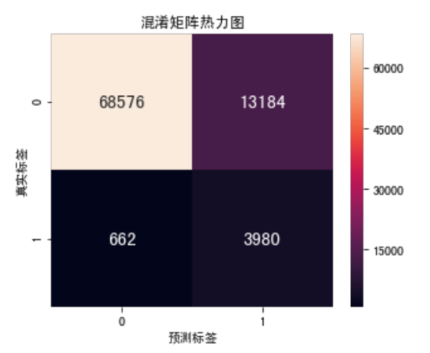
4.动物疫病预测模型效果评估
牛传染性鼻气管炎预测模型评估
大部分患有牛传染性鼻气管炎的动物被模型准确识别， 但模型判断有牛传染性鼻气管炎的动物中，有近两万只并没有患病， 因此误判比较高。
我们使用训练好的随机森林模型输出特征重要性， 具体的方法为rf.feature_importances_，筛选出重要性排在前10位的特征。

Slide 62
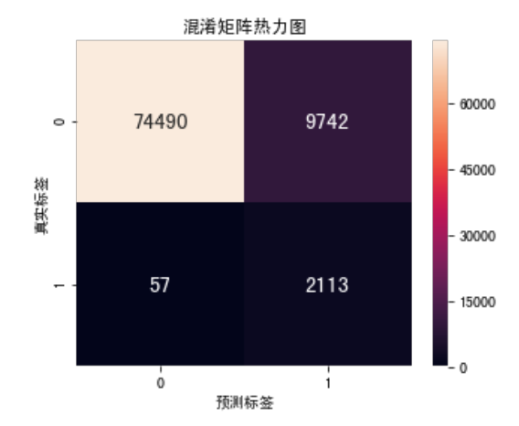
4.动物疫病预测模型效果评估
牛地方流行性白血病预测模型评估
在牛地方流行性白血病预测模型中， 超过90%患病样本被模型识别， 并且误判并没有非常高， 说明模型预测效果较好。

Slide 63
5.项目总结与心得体会
项目总结
项目目的： 本项目通过对脱敏的动物检疫数据进行处理、 分析和可视化， 并针对特定疫病建立疫病检测模型,从而实现对进口动物疫病的智能检测。
项目流程： 首先， 动物检疫流程包含七个步骤， 针对每个检疫步骤的数据， 进行数据预处理和分析;其次， 通过数据库的表连接操作， 结合不同检疫步骤的数据， 更深入地对数据进行分析;然后， 从数据中筛
选出疫病率最高的动物品种， 并从该动物品种中选出患病数量最多的两种疫病作为建模目标， 分别对这两种疫病建立检测模型;最后， 对两种疫病的检测模型进行评估。

Slide 64
5.项目总结与心得体会
项目总结
流程图：
数据源： 数据读取---->检疫流程数据处理与分析------>检疫整体分析------->简历疫病预测模型---------->疫病模型评估分析
检疫流程数据处理与分析： 动物检疫流程共包含七个步骤， 需要对每个步骤的数据进行数据读取和探索性分析。 首先， 从数据库中读取出数据并对部分数据进行异常值处理;然后进行初步分析和可视化分析包
括动物批次的数量统计、 农场的数量统计、 进口动物的来源国家地图分布、 运输过程中使用的运输工具等等。

Slide 65
5.项目总结与心得体会
项目总结
建立农场黑名单： 如果某些农场出口的动物有50%以上带有疫病， 则说明该农场产出的动物患病的可能性很高， 从这些农场进口动物的风险很大， 因此需要建立一份农场黑名单来获取这些农场的信息。 将从
计算的农场疫病率farm_disease_rate 中筛选出疫病率高于0.5的农场。 farm_disease_rate是一个Series对象， 它的索引是农场编号， 因此我们需要将疫病率高于0.5的索引筛选出来， 然后再使用tolist()方法将
索引转为列表， 即可得到农场黑名单。 对Series对象按照某个条件筛选索引并转为列表的方法如下: list_1= data_series[data_series>0.5].index.tolist()， 其中data_series是一个Series对象。

Slide 66
5.项目总结与心得体会
项目总结
检疫整体分析： 首先进行初步分析和可视化分析包括动物批次的数量统计、 农场的数量统计、 进口动物的来源国家地图分布、 运输过程中使用的运输工具等等。 统计对象患病数量与总数量， 两者相除获得患病率。 最后整合多个步骤的数据， 对多个数据表进行连接操作，以更深入地理解动物检疫数据， 挖掘更多有价值的信息。 主要从动物来源国家、 动物运输地点、 和境外检疫三个方面进行综合分析。 我们在进行分析的时候需要利用多表之间的共同字段采用SQL语句进行连接。

Slide 67
5.项目总结与心得体会
项目总结
构建动物疫病检测模型： 数据中包含的动物品种共有四种， 分别是猪、 马、 牛和羊。 首先根据每个动物品种的疫病率， 选择疫病率最高的动物品种作为目标品种;然后在目标品种的所有疫病中选择患病数量最多的两种疫病作为目标疫病;最后分别对每种目标疫病建立疫病检测模型， 并使用过采样、 参数调优等方法进一步提升模型效果。

Slide 68
5.项目总结与心得体会
项目总结
疫病模型评估分析：
在上一环节中， 分别对两种疫病建立了检测模型， 那么每个模型的效果究竟如何?
这一环节中， 将使用召回率和AUC值对模型进行评估。 召回率是指在患病动物中能够被模型识别的比例;AUC值代表ROC曲线下的面积， 其取值范围是[0.5,1]， 它能衡量模型整体的好坏， 它的取值越大代表模型效果越好。

Slide 69
5.项目总结与心得体会
项目总结
本项目基于真实动物检疫数据， 首先从数据库中分别读取每个检疫步骤的数据， 对读取后的数据进行处理和分析， 并使用Seaborn和Matplotlib呈现数据分析结果;其次通表连接， 进一步了解和探索数据， 从数据中得到更多的信息;然后在疫病率最高的动物品种中选择患病数量最多的两种疫病构建疫病检测模型， 使用过采样、 参数调优逐步提升模型效果;最后通过召回率和AUC值对两种疫病的检测模型进行了评估。 本项目开发的疫病检测模型可以帮助检疫单位有效的检测动物疫病， 减轻工作量并进一步提高工作效率。

Slide 70
5.项目总结与心得体会
项目心得
此次实训将稀有的完整的实际工程项目拆解成模块进行教学和训练， 让学生进入真实项目中去实践和锻炼;
我学习了大数据分析的一般流程： 农业大数据综合实训平台中， 通过对脱敏的动物检疫数据进行处理、 分析和可视化， 并针对特定疫病建立疫病检测模型， 从而实现对进口动物疫病的智能检测。
从第一周的tensorflow的基础学习、 爬虫小项目再到第二周的完整项目， 无论是理论部分还是实践部分， 都教我学会了如何细致分析一个问题并进行建模求解。 特别是过采样方法去优化模型。 这次实践从小步骤： 将数据转换格式， 学会统计次数， 学习各个包去绘制图， 学习多表连接； 到大的模型架构搭建， 优化模型评估效果。 从每一个函数的功能学习到实践， 感谢老师的悉心教导。 通过此次实践， 总体掌握了大数据项目规范的开发过程， 提高了专业技能的综合应用能力。

Slide 71
THANKS FOR YOUR
ATTENTION

